Slide 1
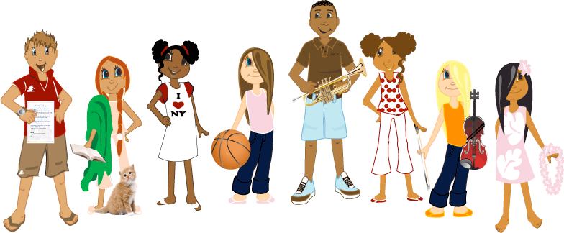
Programme éducatif GoSafe pour se protéger du soleil
4e & 5e année
‹#›
Notes:
Bonjour! Je m’appelle… (Nom, École etc.)
Aujourd’hui, nous allons apprendre au sujet de comment se protéger du soleil

Slide 2
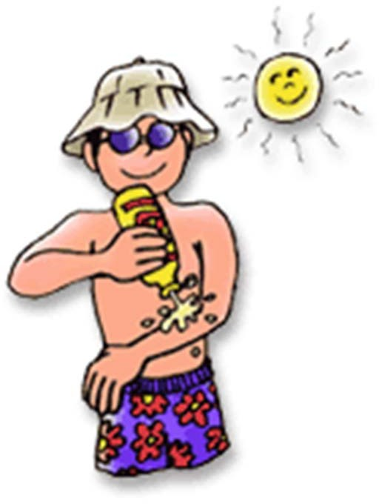
Objectifs
C’est quoi le cancer de la peau?
D’où vient le cancer de la peau?
Que pouvez-vous faire pour l’éviter?
‹#›
Notes:
Aujourd’hui nous allons apprendre au sujet de…
(Lis la Diapo)

Slide 3
Qu’est-ce qui cause le cancer de la peau?
Le soleil
Trop regarder la télé
Les Pizza Pops
Les rayons ultraviolets
Les lits de bronzage
Les téléphones cellulaires
Les mutations de l’ADN
Les micro-ondes
‹#›
Notes:
On va voir ce qu’on connaît déjà au sujet du cancer de la peau… Levez vos mains si vous pensez que le cancer de la peau viens du soleil?
(En cliquant sur cette diapo, les bonnes réponses vont être soulignées en allant à travers de la liste. Les réponses sont: le soleil, les rayons ultraviolets, les lits de bronzage et les mutations d’ ADN)

Slide 4
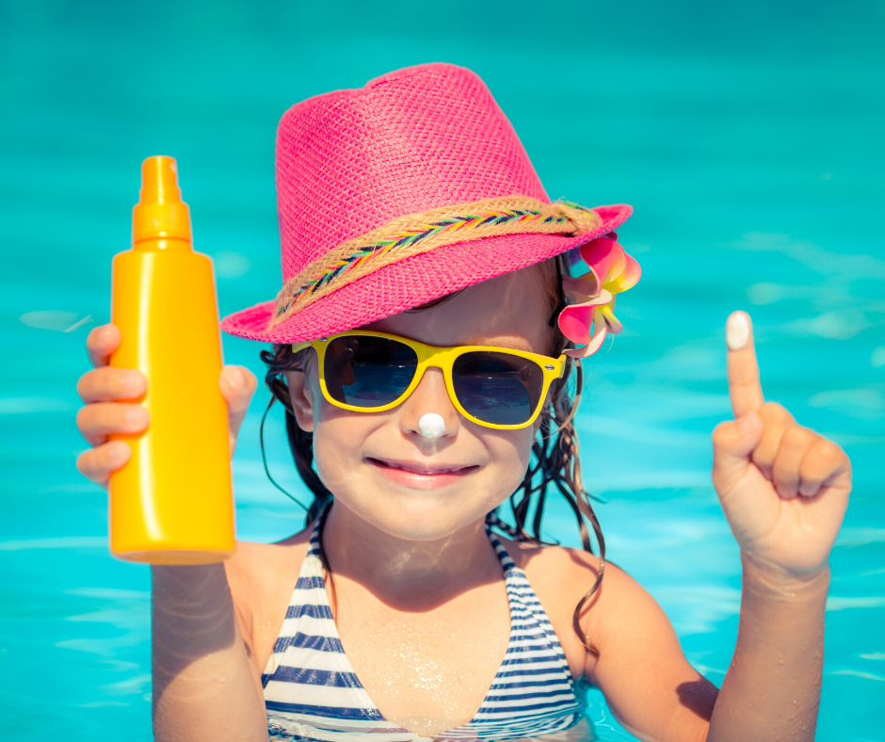
Se protéger du soleil!
Peu importe le teint de peau, il est essentiel de Toujours pratiquer de la sécurité au soleil pour se protéger contre les dommages du soleil!
Notes:
(Lisez la diapo)

Slide 5
La couleur de la peau
𑠀 La couleur de la peau des gens de la planète varie.
𑠀 La protection contre le soleil est différente d’une couleur de peau à l’autre.
‹#›
Notes:
(Lisez la diapo)
Ça se peut que des personnes ayant la peau plus foncée ne reçoivent pas autant facilement un coup de soleil que les personnes avec de la peau plus pâle, mais tout le monde doit protéger leur peau. Peu importe la couleur de ta peau, tout le monde devrait porter de l’écran solaire.

Slide 6
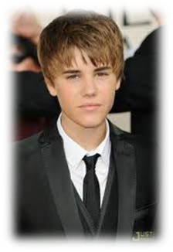
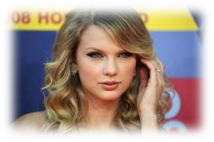
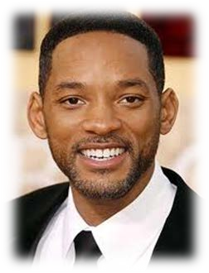
Qui court des risques?
Les personnes au teint de peau et aux traits plus clairs sont plus sensibles aux rayons ultraviolets du soleil.
Des personnes qui ont plus que 50 graines de beauté
Les personnes au teint de peau et aux traits plus foncés sont moins sensibles aux rayons ultraviolets parce qu’elles produisent plus de mélanine.
‹#›
Notes:
(Lisez la diapo)
(Si vous pouvez communiquer avec la classe, vous pouvez demander si quelqu’un sait c’est quoi la mélanine)

Slide 7
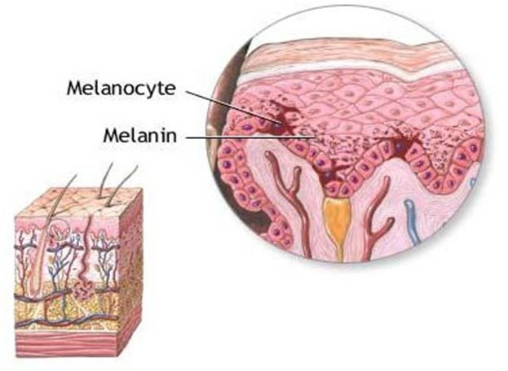
La mélanine…
𑠀Est produite par les cellules de ta peau; deviens foncée (et te donne un bronzage) en raison des rayons du soleil.
Si vous avez un bronzage, ça veut dire que votre peau est déjà endommagée!
‹#›
Notes:
La Mélaine est produit par les cellules de votre peau. C’est ce qui donne vos cheveux et votre peau leur couleur. Ça devient foncé et te donne le bronzage pour essayer de te protéger du rayonnement UV du soleil. Cependant. Avoir un bronze veut dire que vous avez déjà des dommages au soleil.

Slide 8
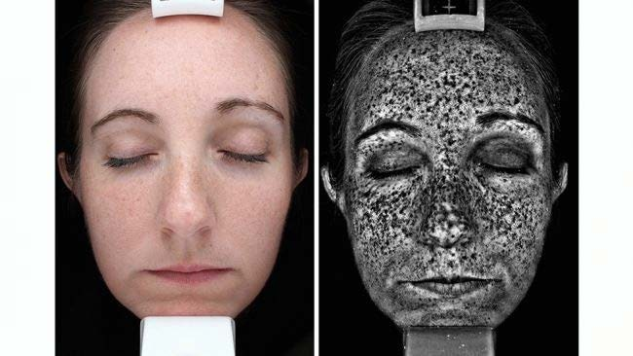
Pourquoi c’est important de se protéger du soleil?
◻ Parce que les rayons ultraviolets du soleil peuvent causer des dommages et le cancer de la peau!
la peau!
© CSCF2013
1
0
Notes:
(Lisez la diapo)
Défois, le dommage du soleil n’est pas aussi évident. Dans la première photo, on peut voir que la fille n’a pas de bronzage; as de belle peau et n’as pas des graines de beauté sur le visage.
Dans la deuxième photo, prise avec une caméra spéciale , on voit tous les endroits du visage qui sont endommagés par le soleil.
(Si vous pouvez interagir avec la classe, demandez ‘ou sur son est-ce qu’elle a le plus de dommage?’ Réponse- nez)
Donc, juste parce que vous ne le voyez pas ne veut pas dire qu’il n’est pas là.
“Cependant, avoir du dommage du soleil ne veut pas dire non plus que vous allez certainement développer du cancer de la peau.’’

Slide 9
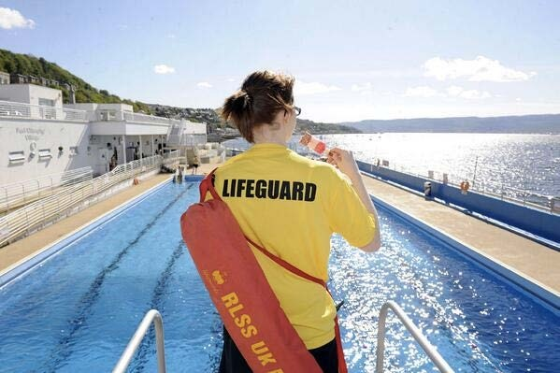
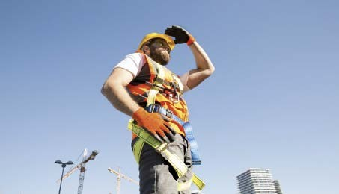
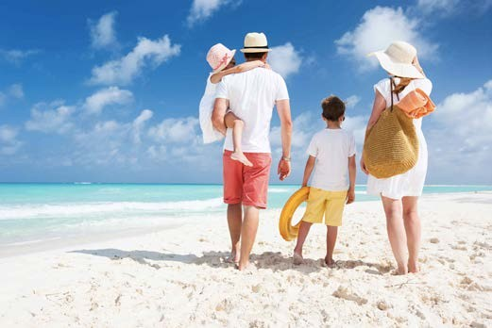
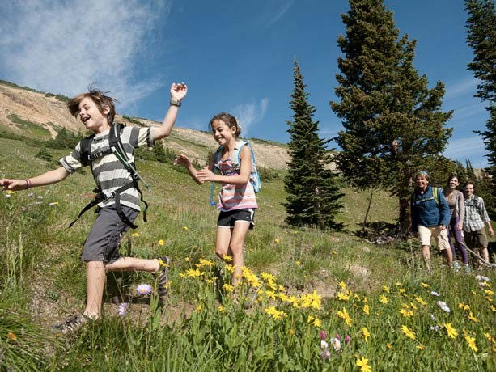
Qui d’autre court des risques?
◻ Les personnes qui passent beaucoup de temps au soleil doivent aussi faire attention!
Notes:
Les personnes qui passent beaucoup de temps à l’extérieur sont plus à risque; des personnes comme des ouvriers de construction ou des sauveteurs.
Vous pouvez mettre vos réponses dans le chat.
Est-ce que quelqu’un peut me dire quelles d’autres emplois peuvent te mettre à plus de risques?... (réponses: fermiers, jardinières, etc.)
Toutes ces personnes passent beaucoup de leur temps dehors, donc, ils doivent être plus prudents.

Slide 10
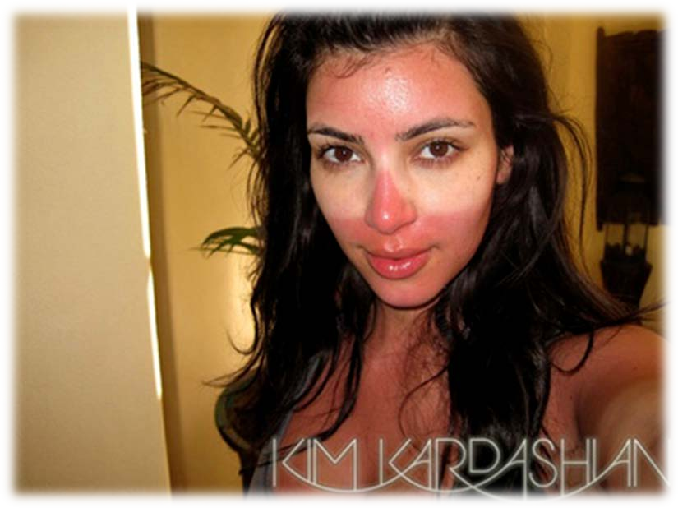
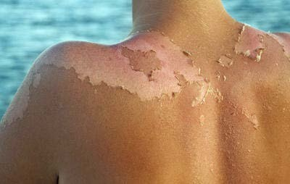
Les dommages du soleil
Quels sont les indices de dommages du soleil?
Rougeurs
Peau qui pèle
Coup de soleil!
Notes:
‘’Est-ce que quelqu’un a déjà eu un coup de soleil?’’ Est-ce qu’il y avait de la douleur? Est-ce que vous vous sentais très bien?
Nous sommes déjà familiers avec c’est quoi un coup de soleil . On voit Kim Kardashian qui montre son coup de soleil. On peut voir que sa peau est toute rouge, sauf qu’autour de ses yeux ou elle avait des lunettes de soleil.
La photo à gauche montre comment certains coups de soleil peuvent causer sa peau à peler.
Ça, c’est une chose qu’on veut vraiment éviter!

Slide 11
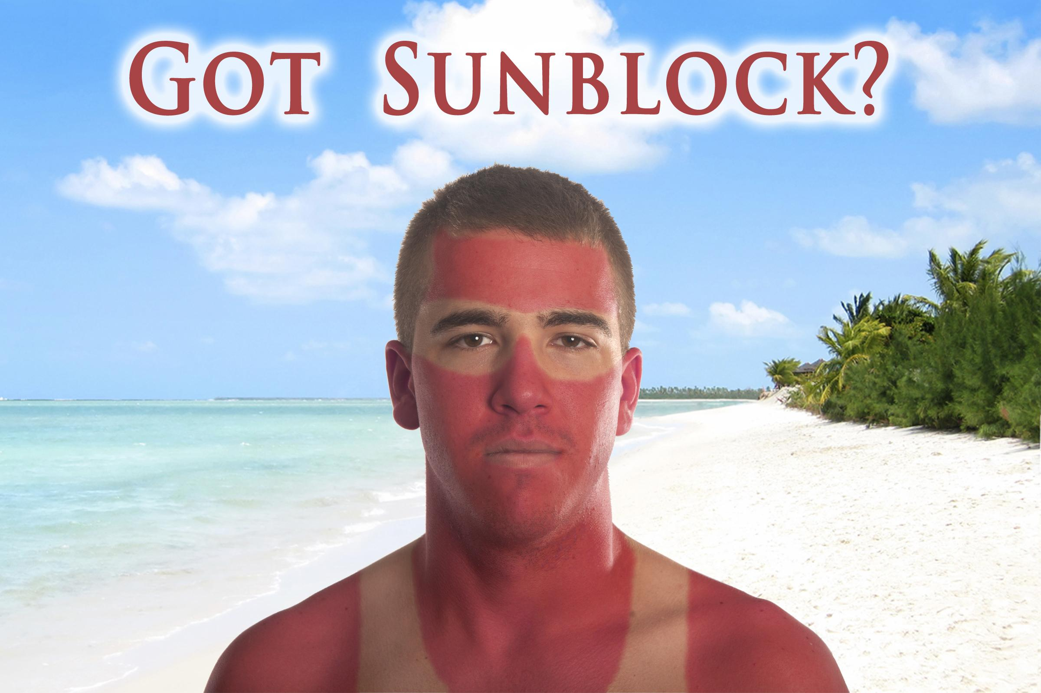
Écran Solaire
Comment l’écran solaire protège notre peau?
Il agit comme un gilet pare-balles invisible, arrête les rayons UV avant qu’ils puissent atteindre la peau et créer du dommage
Il peut refléter ou absorber les rayons UV, mais doit être ré-appliqué pour rester efficace
Astuce: Utilisez de l’écran solaire avec un FPS (facteur de protection solaire) d’au moins 30, et le ré-appliquer chaque DEUX heures afin de se protéger contre les dommages du soleil
Notes:
(Lisez la diapo)
Si quelqu’un porte de l’écran solaire et atteint un coup de soleil, il y a 2 choses qui sont peut-être arrivées.
En premier, ils n’ont peut-être pas utilisé assez d’écran solaire. Vous pouvez toujours en mettre plus, il n’y a pas de limite!
Et deuxième, ils ont peut-être oublié de mettre plus de l’écran solaire après 2 heures. N’oubliez pas de le réappliquer!

Slide 12
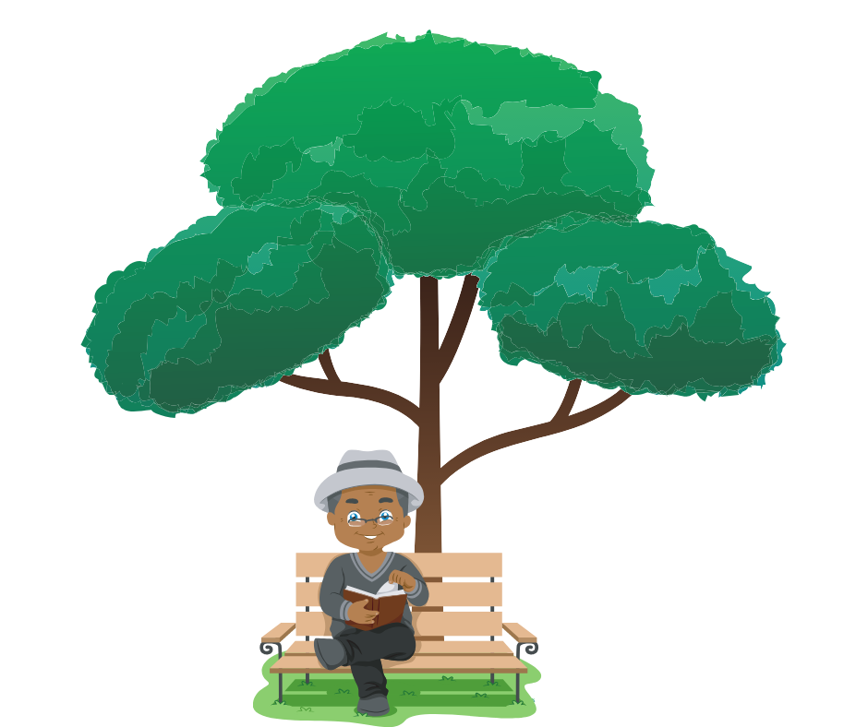
Pas d’écran solaire
Pas de problème
Évitez le soleil entre les temps de 10h à 16h (4pm) quand les rayons du soleil sont les plus puissants
Se protéger en portant des manches longues, pantalons, lunettes de soleil et un chapeau à larges bords.
Trouvez de l’ombre! Prenez une pause du soleil en trouvant un endroit à l’ombre
Notes:
(Lisez la diapo)
Mais qu’est-ce qui arrive si on n’as pas de l’écran solaire?
Si vous n’avez pas de l’écran solaire avec toi, il y a encore plusieurs choses que vous pouvez faire pour te protéger contre le soleil. Vous pouvez:
Éviter le soleil entre les temps de 10h à 16h (4pm) quand les rayons du soleil sont les plus puissants
Se protéger en portant des manches longues, pantalons, lunettes de soleil et un chapeau à larges bords.
Trouver de l’ombre! Prendre une pause du soleil en trouvant un endroit à l’ombre

Slide 13
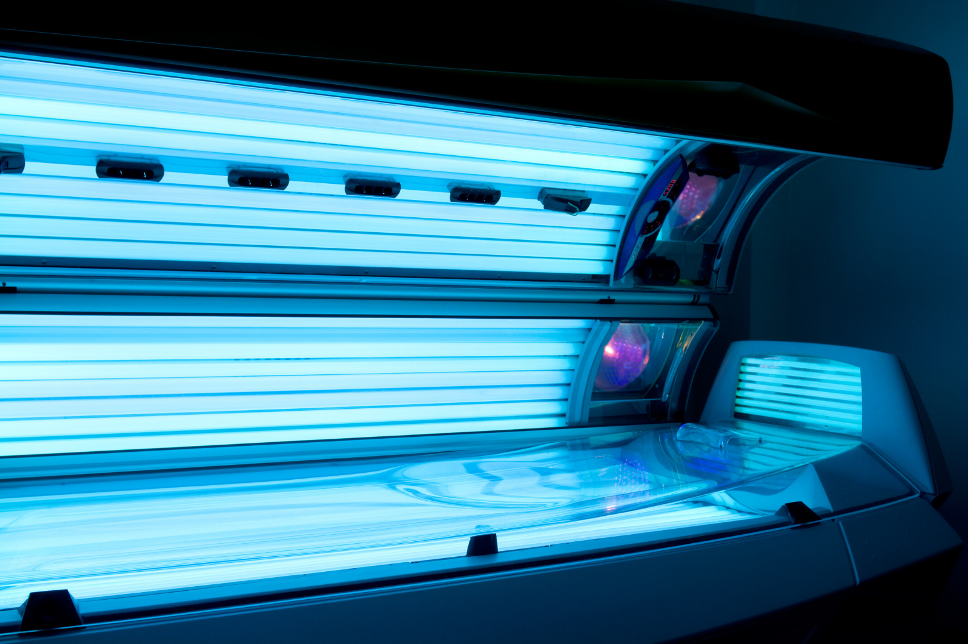
Le bronzage et les lits de bronzage
Le bronzage est-il bon pour la santé?
o Non, un bronzage veut dire que les cellules de la peau sont endommagées.
Les lits de bronzage
Les gens se couchent dedans et des ampoules produisent des rayons UV-A font bronzer.
Le bronzage peut augmenter le risque de cancer de la peau de plus de 75 % plus tard dans la vie.
Notes:
Est-ce que le bronzage est bon pour la santé? Noon
Est-ce que quelqu’un sait c’est quoi un lit de bronzage?’’
C’est un lit qui a des ampoules super puissantes d’UVA et UVB sous laquelle votre peau déveine plus foncées
Certaines personnes pensent qu’à cause qu’ils ne sont pas le vrai soleil, que ces lits sont plus sécuritaires. Ce n’est pas vrai du tout! Utiliser un lit de bronzage avant l’âge de 35 ans augmente vos chances de développer le cancer de la peau par soixante-quinze pourcent! Donc, j’espère que vous choisissez tous de ne JAMAIS utiliser un lit de bronzage.
Dans certains pays, les lits de bronzage sont interdits!

Slide 14
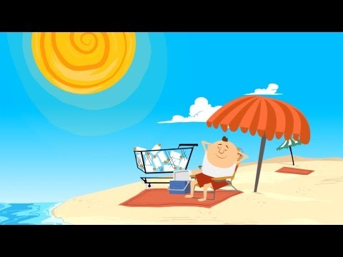
Pourquoi l’écran solaire?
Notes:
(Introduisez la vidéo) Maintenant, nous allons visionner une vidéo de comment l’écran solaire fonctionne.
Malheureusement, c’est en anglais, mais j’ai inclus des sous titres
Cette vidéo est au sujet de comment l’écran solaire fonctionne. Il explique aussi comment les rayons UV affectent notre peau.
(Mettez votre microphone sur muet pendant la vidéo afin d’éviter l’echo)
https://www.youtube.com/watch?v=ZSJITdsTze0&t=2s (Lien Youtube link si ça ne fonctionne pas)

Slide 15
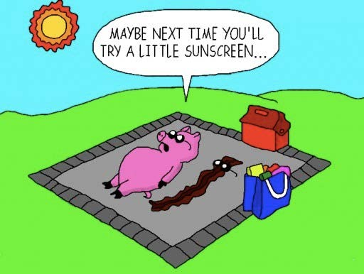
Pourquoi mettre de l’écran solaire?
1
4
Notes:
Diapo de transition- Bonne chance de voir si les élèves ont des questions
Est-ce qu’il y a des questions par rapport à l’écran solaire avant qu’on continue avec un autre sujet?

Slide 16
C’est quoi une graine de beauté?
Les graines de beauté (Moles) sont des petites taches brunes causées par des groupements de mélanine
Les graines de beauté apparaissent généralement pendant l’enfance et l’adolescence
La plupart des personnes ont entre 10 à 40 graines de beauté, dont quelques-unes peuvent changer en apparence ou disparaître avec du temps
De nouvelles graines de beauté comme adulte peuvent être un indice du cancer de la peau et doivent être vérifiées par un médecin
Notes:
(Lisez la diapo)
Nous allons apprendre au sujet des graines de beauté (Moles)
Donc, si vous avez une nouvelle graine de beauté comme adulte, et c’est suspect, vous devez aller consulter un médecin.
‘’Mais comment est-ce qu’on sait si une graine de beauté est suspecte?’’
(Utilisez le mot ‘suspect’ au lieu de ‘mauvais’ ou ‘cancer’ car ça donne aux élèves une meilleure compréhension du fait que pas toutes les graines de beauté sont du cancer de la peau)

Slide 17
L’ABCDE du dépistage précoce
𑠀 Le dépistage précoce joue un rôle important dans la réussite du traitement.
Examinez votre peau tous les mois.
Examinez votre corps au grand complet, même le dessous de vos bras et de vos pieds.
Notes:
On utiliser un outile qui s’appelle les ABCDE du dépistage précoce
Le dépistage précoce (lorsqu’on découvre qu’on a le cancer tôt) est très important quand ça vient au cancer de la peau à cause que le plus tôt que vous le trouvez, le plus facile c'est à l’éliminer. En fait, si vous découvrez une graine de beauté suspecte et que vous consultez un médecin immédiatement, vous avez une chance de 99% d’avoir du traitement efficace. Cependant, si vous ne consultez pas un médecin, et que cette graine de beauté est en fait le cancer de la peau, ça se peut que vous ayez besoin de la chirurgie ou de la chimiothérapie.
Donc, ce qu’on a besoin de faire est de vérifier nos corps au moins une fois par mois pour de nouvelles graines de beauté. On a besoin de vérifier partout. On vérifie derrière nos oreilles, entre nos orteils et même sur nos dos.

Slide 18
A pour « asymétrie »
𑠀Est-ce que la forme du grain de beauté est différente d’un côté et de l’autre?
Bon Mauvais
Symétrique
Asymétrique
Notes:
A est pour asymétrie
Est-ce que quelqu’un sait qu’est-ce que le mot symétrique veut-dire?
Si vous pliez une graine de beauté à moitié et que les deux côtés sont égaux, ça veut dire que c’est symétrique et donc sécuritaire.
Mais, si vous le pliez en moitié et ce n’est pas égal, ça veut dire que c’est asymétrique, ce qui est plus suspect.
Cependant;
Si vous avez une graine de beauté comme dans la photo, et que vous l’avez eue toute ta vie et ce n’est jamais changé, c’est encore sécuritaire.’’

Slide 19
B pour « bords »
𑠀Est-ce que les bords sont irréguliers ou inégaux?
Bon Mauvais
Bords égaux
Bords inégaux
Notes:
On est aussi à la recherche pour des bords égaux
On veut voir des graines de beauté avec des bords égaux et réguliers comme dans la photo au lieu des bords inégaux comme dans la deuxième. Les bords inégaux sont plus suspects.
Cependant;
Si vous avez une graine de beauté comme dans la photo, et que vous l’avez eue toute ta vie et ce n’est jamais changé, c’est encore sécuritaire.’’

Slide 20
C pour « couleur »
𑠀Est-ce que la couleur du grain de beauté varie?
Bon
Mauvais
Une couleur
Deux ou plusieurs couleurs
Notes:
La troisième indice est la couleur
Les graines de beauté peuvent être toutes sortes de couleurs d’un brun roux, à brun foncé et même violet. Mais tant qu’ils sont seulement une couleur, ils sont sécuritaires. (Pointez à deux différentes parties de votre corps pour représenter ce qui est dit)
Cependant, si ta graine de beauté est comme la deuxième photo, avec deux couleurs ou plus, c’est très suspect et tu dois consulter un médecin.

Slide 21
D pour « diamètre »
Est-ce que le grain de beauté dépasse la largeur de la gomme à effacer d’un crayon (> 6 mm)?
Bon Mauvais
Moins de 6 mm
Plus de 6 mm
Notes:
‘’On veut avoir un diamètre de moins de 6mm. On peut utiliser une gomme à effacer pour le mesurer. Si tu prends la gomme à effacer de ton crayon et le mets par-dessus de la graine de beauté et ça le couvre à entier; ça veut dire que c’est moins de 6mm, ce qui est sécuritaire.
Mais, si tu mets la gomme à effacer de ton crayon par-dessus de la graine de beauté, et ça ne couvre pas tout, cela veut dire que c’est plus que 6mm, ce qui est plus suspect.
Cependant;
Si vous avez une graine de beauté comme dans la photo, et que vous l’avez eue toute ta vie et ce n’est jamais changé, c’est encore sécuritaire.’’

Slide 22
E pour « évolution »
Essayez de trouver les changements de couleur, de grosseur et de forme.
Notes:
La dernière indice est E pour évolution.
‘’Maintenant, on doit regarder les graines de beauté qu’on a toujours eues. Peut-être que maintenant ils sont comme la première photo. Ensuite, on passe tout l’été, on fait toutes les choses qu’on fait normalement à l’extérieur.Quand tu reviens à l’école, la graine de beauté est comme celle dans la troisième photo. C’est plus grand, une forme différente ou une couleur différente. Ces changements à la graine de beauté sont très suspects et tu dois consulter un médecin.
Si tu vois n’importe quel changement de la taille d’une graine de beauté, la forme ou couleur, tu devrais vraiment consulter un médecin à cause que ça peut être un signe du cancer de la peau.

Slide 23
Peau foncée
Les personnes avec de la peau plus foncée ont plus de difficulté à trouver du cancer sur leur peau, et sont par conséquent parfois diagnostiquées à une phase plus tard.
Si vous avez de la peau plus foncée, regardez pour:
Croissance ou tache foncée de peau qui grandisse, saigne ou change
Plaie qui ne guérit pas- ou guérir et retourne, ou a de la difficulté à guérir
Tâche de peau qui est rugueuse et sèche (et ne guéris pas)
Ligne foncée en-dessus ou autour
d’un ongle
Notes:
La dernière chose à mentionner est que le cancer de la peau peut sembler différent chez les personnes qui ont la peau plus foncée.
(Lisez la diapo)
Le Cancer de la peau dans de la peau plus foncée développe souvent sur des parties du corps qui reçoivent moins de soleil, par exemple: sous le pied, bas de la jambe, les paumes ou même sous un ongle.
(Demandez s’il y a des questions au sujet des graines de beauté ou le cancer de la peau avant de continuer)

Slide 24
Vrai ou faux?
Notes:
Maintenant, on va jouer à un jeu ensemble.
(Les élèves peuvent lever leurs mains s'ils pensent que la réponse est vraie, et ensuite les lever s’ils pensent que c’est faux)

Slide 25
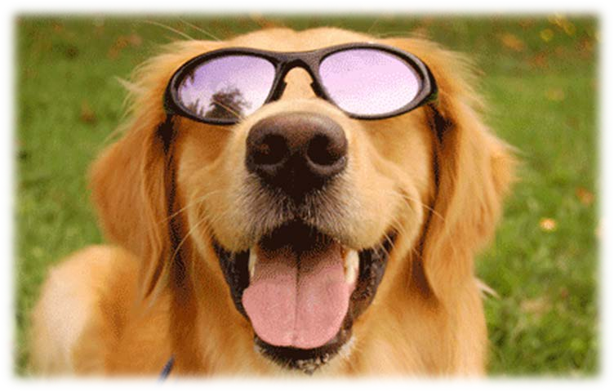
Vrai ou faux
◻ Les chiens peuvent avoir des coups de soleil
Vrai
Notes:
Vrai. (Notez qu’en cliquant à la suivante, la réponse va apparaître)
Mais est-ce qu’on met de l’écran solaire sur nos chiens? Non, parce qu’ils peuvent le lécher et ça peut faire mal à leurs ventres.
Cependant, on peut les aider en les garder à l’intérieur entre les heures de 10h et 16h (4pm), les garder à l’ombre, les donner de l’eau et les
Et si ton chien te laisse, ils peuvent porter un chapeau et des lunettes de soleil!

Slide 26
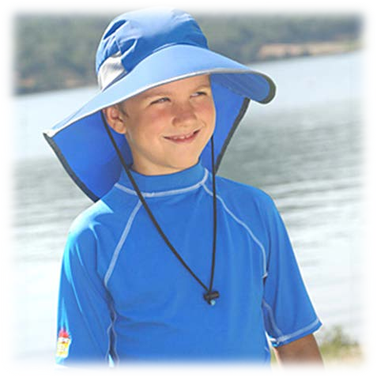
Vrai ou faux
◻ Le genre de tissu et la couleur de vos vêtements peuvent faire une différence pour la protection du soleil
Vrai
Notes:
Vrai
Des couleurs plus claires repoussent la lumière solaire hors de votre peau. D'armures (tissages) plus serrées et un tissu épais, tel que des jeans, offrent plus de protection.

Slide 27
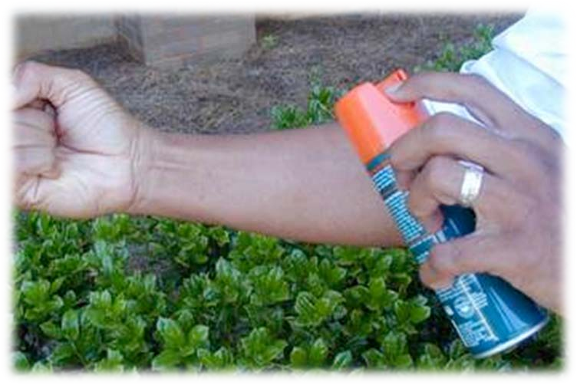
Vrai ou faux
◻ Certains chasse-moustiques peuvent enlever votre écran solaire
Vrai
Notes:
Vrai.
Vous pouvez utiliser le chasse-moustiques et l’écran solaire, mais ils ne peuvent pas être mis en même temps. Assure-toi que vous appliquez le chasse-moustiques en premier, ensuite attendre le plus longtemps possible pour en mettre de l’écran solaire.

Slide 28
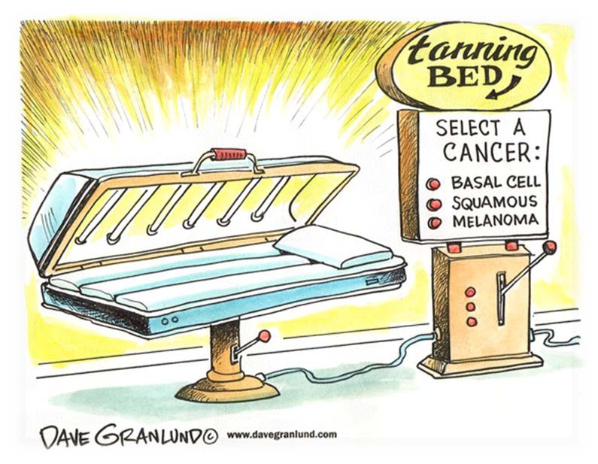
Vrai ou faux
◻ Les lits de bronzage ne sont pas dangereux
Faux
Notes:
Faux.
Les lits de bronzage utilisent de la lumière UVA et UVB, qui sont tous les deux liés au cancer de la peau
L’organisation mondiale de la santé a classifié les lits de bronzage comme étant autant mauvais que le tabagisme (des cigarettes) et raticide.
(Vous pouvez aussi mentionner comment les lits de bronzage sont bannis sans certains pays, par exemple l’Australie ou les taux de cancer de la peau sont hauts)

Slide 29
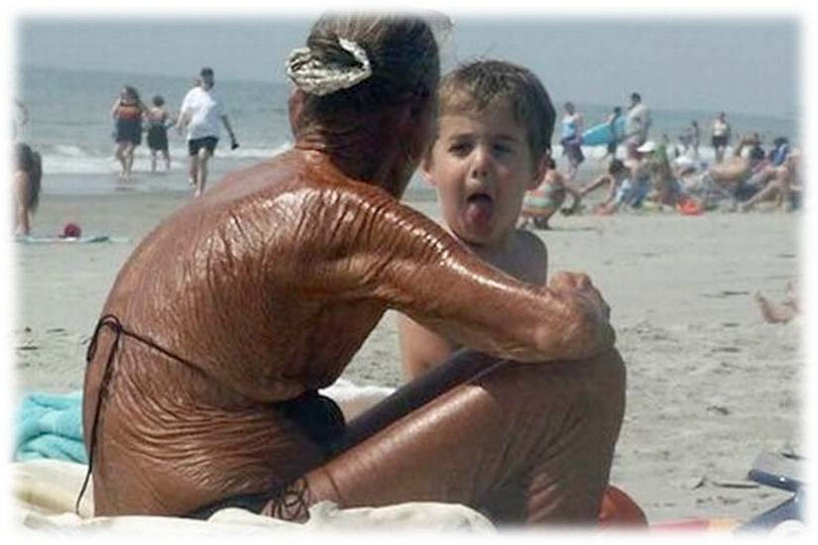
Vrai ou faux
◻ Le bronzage est un bon moyen d’éviter les coups de soleil
Faux
Notes:
Faux.
Toutes les formes de bronzage ou des coups de soleil sont des formes de dommage. Et le dommage ne vas pas nous protéger contre plus de dommage ou le cancer de la peau.
(Info Extra: Aller au soleil avec un bronzage est équivalent à porter de l’écran solaire avec un SPF de 3 ou 4, ce qui n’est pas de tout assez)

Slide 30
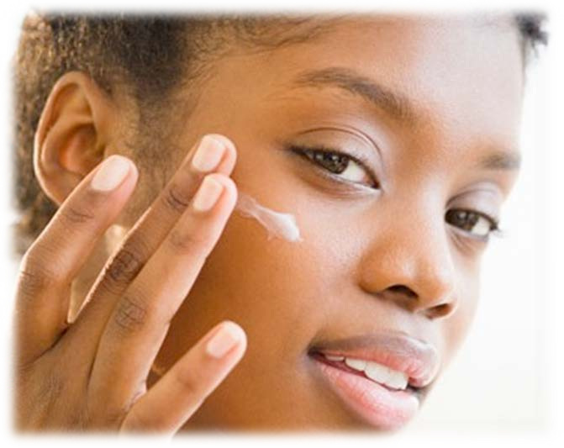
Vrai ou faux
◻ Les personnes au teint de peau foncé ou qui bronzent facilement doivent quand même utiliser un écran solaire ayant un FPS d’au moins 30
Vrai
Notes:
Vrai
Tout le monde est à risque peu importe la teint de peau! Tout le monde devrait pratiquer de la sécurité au soleil.

Slide 31
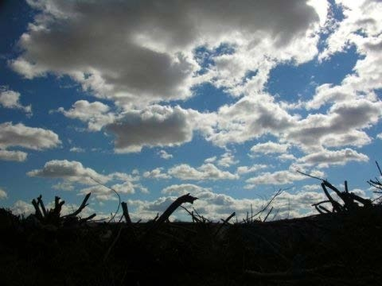
Vrai ou faux
◻ Ta peau ne peut pas être endommagée (bronzage ou coup de soleil) quand
c’est nuageux
Faux
Notes:
Faux
Jusqu’à quatre-vingts pour cent du rayonnement ultraviolet peuvent passer à travers des nuages.
En fait, vous devriez pratiquer de la sécurité au soleil lorsque vous allez dehors pour plus que 15 minutes.

Slide 32
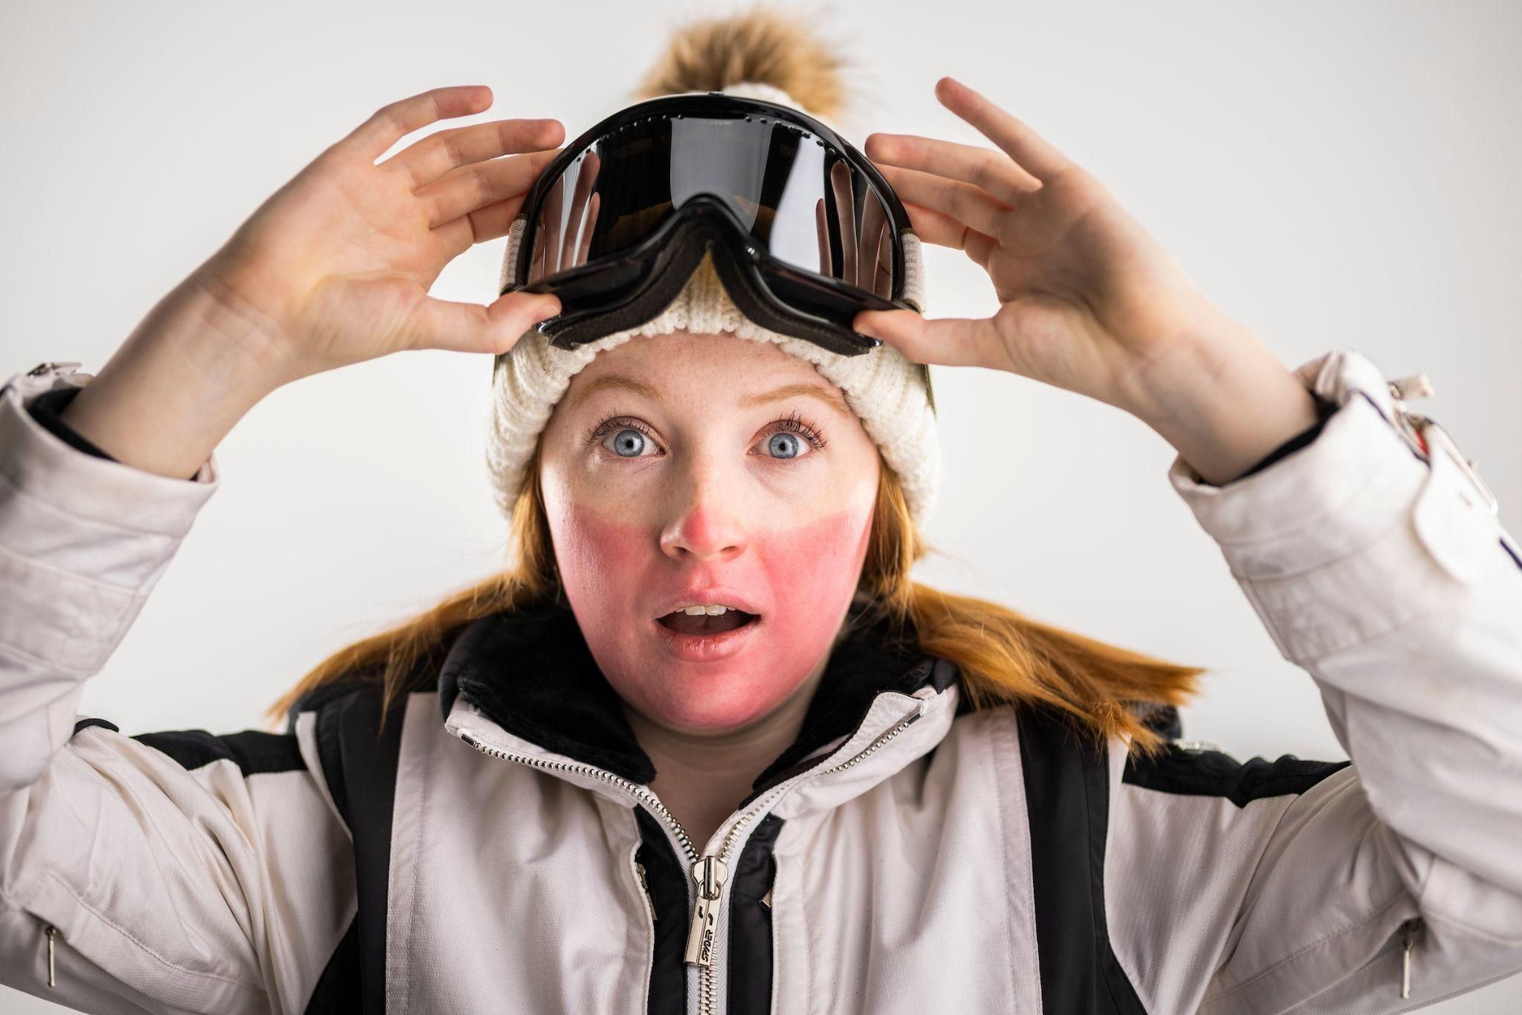
Vrai ou faux
◻ Vous n’avez pas besoin de pratiquer de la sécurité au soleil pendant l’hiver
Faux
Faux
Notes:
Faux
La neige peut réfléchir jusqu’à quatre-veignt dix (90%) des rayons UV.
En fait, vous pouvez recevoir la gelure (frostbite) et un coup de soleil la même journée. C’est pour cette raison que nous devons nous protéger du froid et du soleil en même temps.
(Alternative: La bonne chose en hiver est que vous êtes déjà couverts avec des vêtements parce que ça fait froid. Mais, il faut se rappeler de protéger tout le peau qui n'est pas couvert)

Slide 33
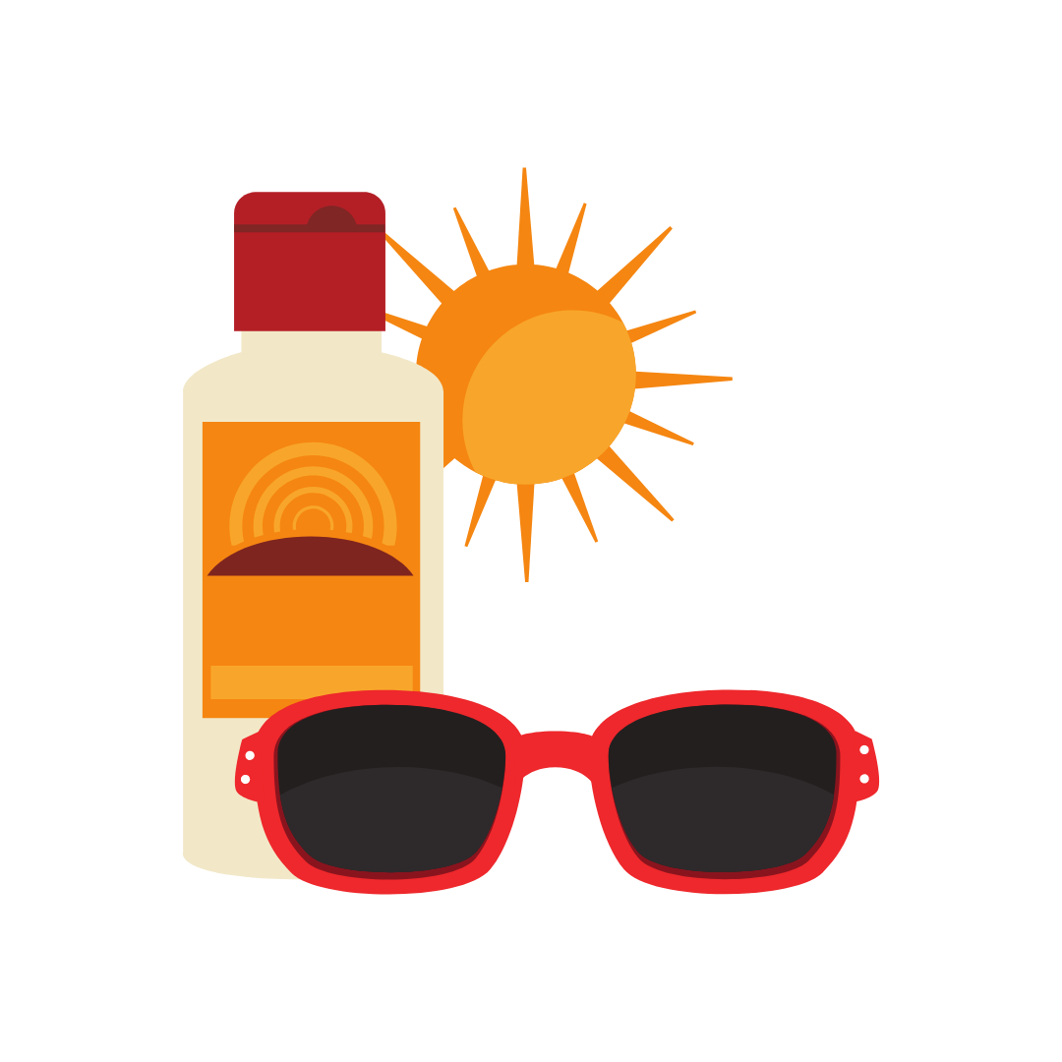
Des conseils pour te protéger!
Examinez vos grains de beauté une fois par mois
Ne prenez pas de bain de soleil et n’utilisez pas de lits de bronzage.
Évitez le soleil entre 10 h du matin et 4 h de l’après- midi.
Dehors, protégez-vous avec des manches longues, des pantalons longs, des lunettes de soleil et un chapeau à larges bords.
Trouvez de l’ombre!
Utilisez un écran solaire ayant un FPS d’au moins 30.
Notes:
(Lisez la diapo)
‘’ On est à la recherche de l’écran avec quelque chose d’autre de spéciale…. Est-ce que quelqu’un se souvient?’’
Réponse: Hydrofuge! Vous pensez peut-être qu’il est seulement nécessaire d’utiliser l’écran solaire hydrofuge pendant que vous nagez, mais c’est aussi utile contre la transpiration. L’écran solaire hydrofuge te protège aussi d’être enlevé lors de la transpiration.

Slide 34
Des questions?
Notes:
(Dernière diapo)
Est-ce que vous avez des questions?
(Si vous ne connaissez pas la réponse, n’essayez pas de deviner. Dites-leur de demander à leurs parents, de faire une recherche Google à la fin de la journée ou de demander à leur médecin la prochaine fois qu’ils le verront)

Slide 35
Remerciements
Pour revoir ce que tu as appris aujourd’hui et recevoir ton certificat de participation :
www.igosafe.ca/education

